Slide 1





ỦY BAN NHÂN DÂN XÃ AN HƯNG
TRƯỜNG TH&THCS CHIẾN THẮNG
HỘI THI
GIÁO VIÊN DẠY GIỎI GIÁO DỤC TIỂU HỌC CẤP XÃ
NĂM HỌC 2025-2026
Giáo viên: Phạm Thị Mai Anh
Môn dạy: Toán
Đơn vị: Trường TH&THCS Chiến Thắng

Slide 2
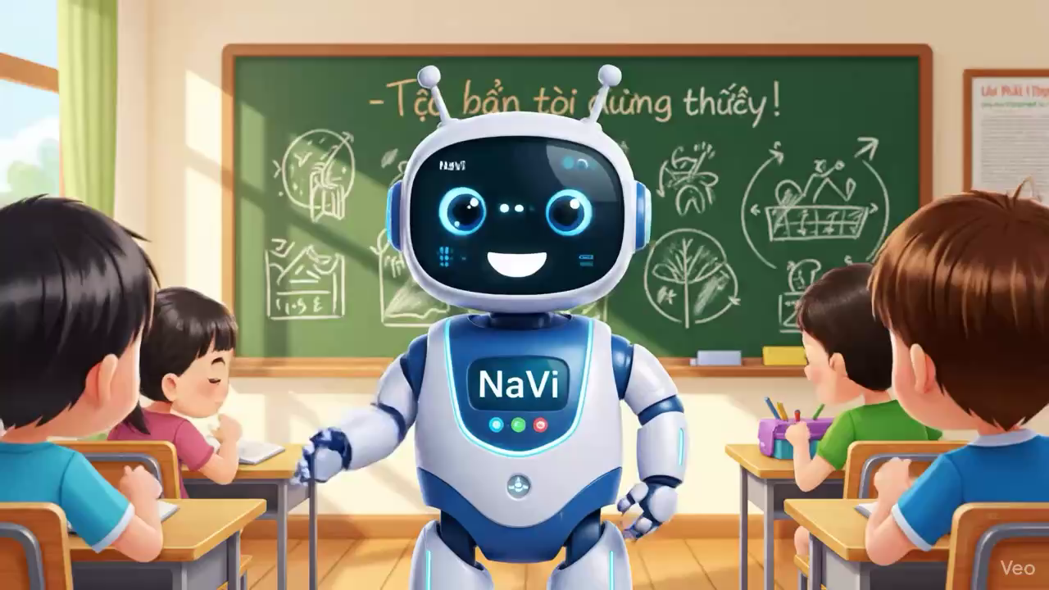

Slide 3


Slide 4


Thứ Sáu ngày 5 tháng 12 năm 2025
TOÁN
HÌNH TAM GIÁC, HÌNH TỨ GIÁC

Slide 5
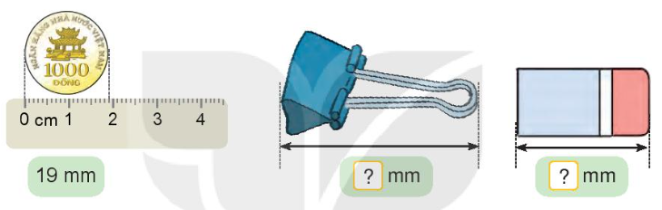
1
Số
Đo độ dài các đồ vật theo đơn vị mi-li-mét

Slide 6
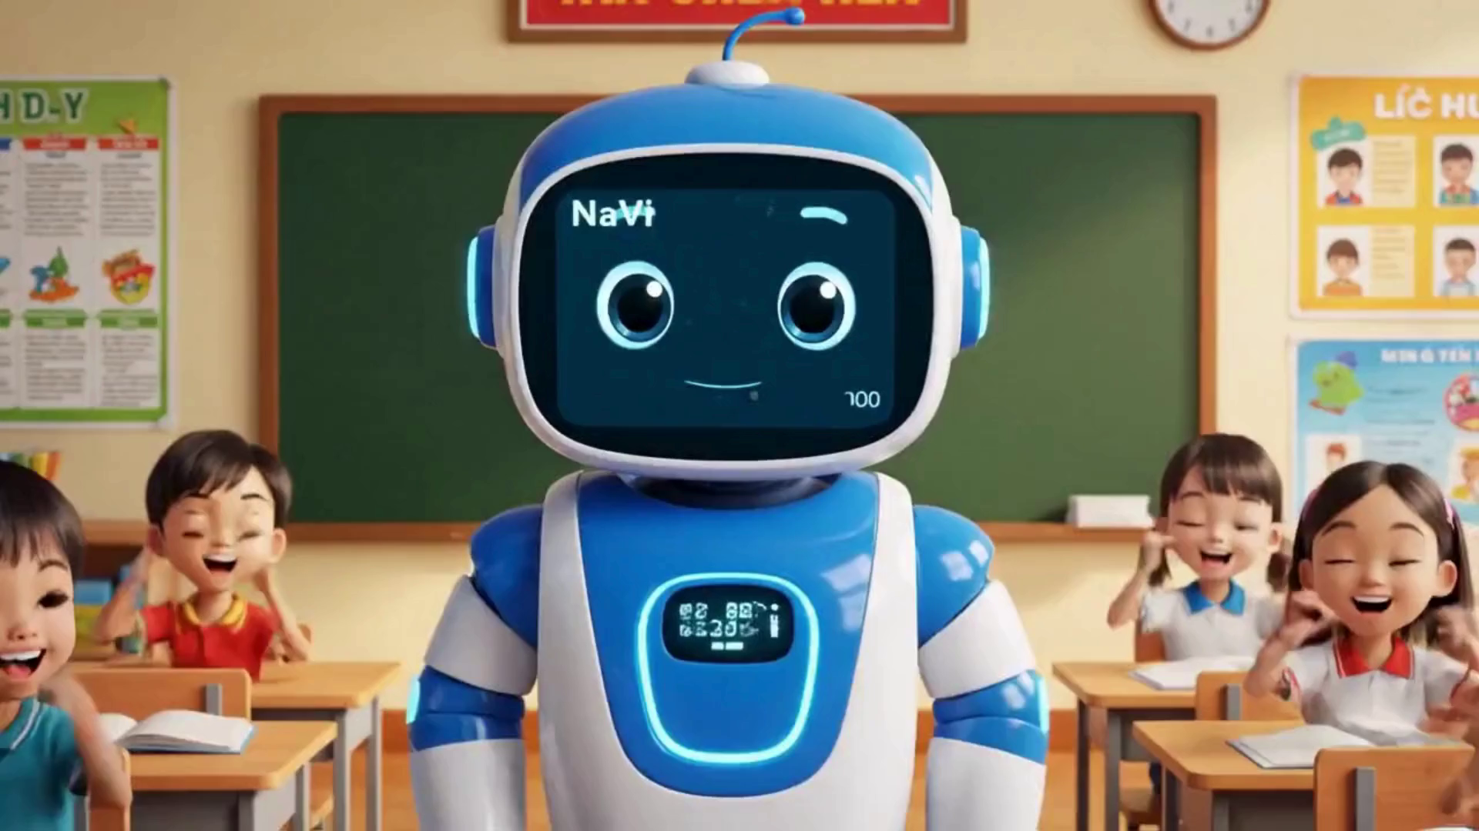

Slide 7
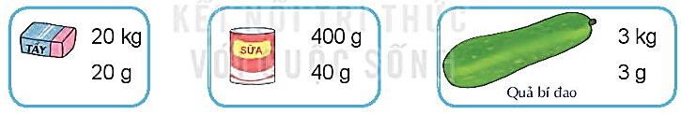


2
Chọn số đo phù hợp với mỗi đồ vật trong thực tế
Hoàn thành phiếu học tập nhóm
Thảo luận nhóm 2

Slide 8
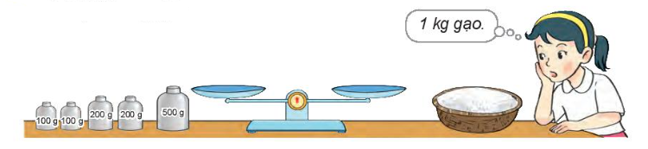
3
Em hãy giúp Mai chọn các quả cân thích hợp để cân được đúng 1 kg gạo từ một thúng gạo

Slide 9
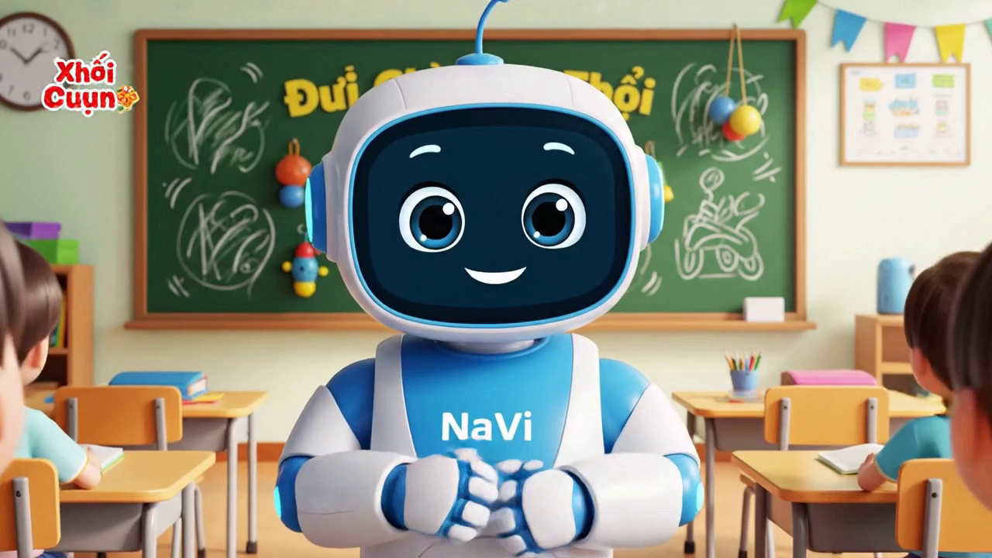

Slide 10
3
Em hãy giúp Mai chọn các quả cân thích hợp để cân được đúng 1 kg gạo từ một thúng gạo
Thảo luận nhóm

Slide 11
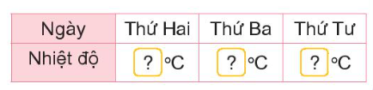
4
Sử dụng nhiệt kế, em hãy đo nhiệt độ không khí vào một số ngày trong tuần rồi ghi lại theo bảng.

Slide 12
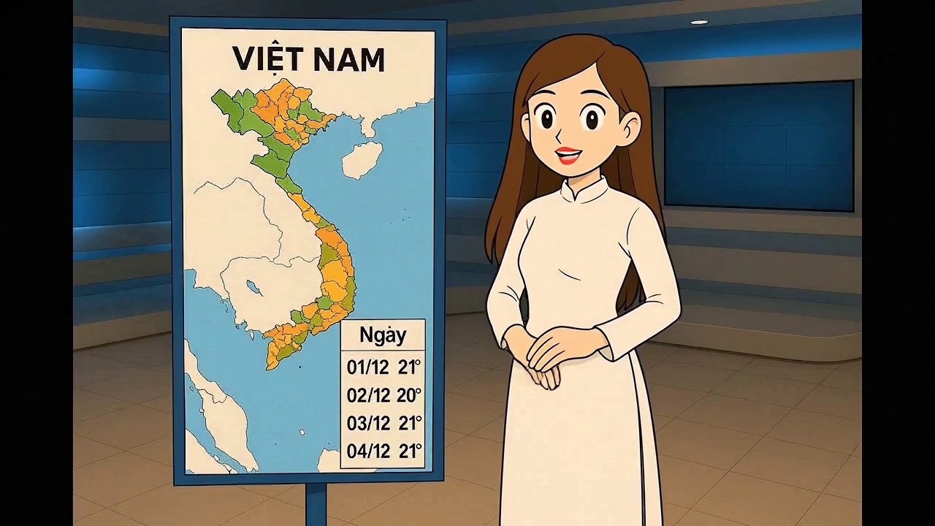

Slide 13
